Slide 1
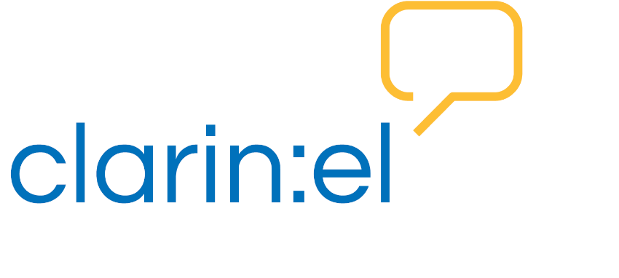


ΑΠΟΛΛΩΝΙΣ – CLARIN:EL
Η υποδομή γλωσσικών πόρων και τεχνολογιών υποδομή τεκμηρίωσης, διαμοιρασμού και επεξεργασίας γλωσσικών δεδομένων
Μαρία Γαβριηλίδου (Ε.Κ. Αθηνά / ΙΕΛ)

Slide 2
Ερευνητικό σενάριο
Ένας μελετητής θέλει να αναλύσει τους λόγους των Ελλήνων πολιτικών
πριν και μετά την οικονομική κρίση ή πριν και κατά τη διάρκεια της πανδημίας
συγχρονικά και διαχρονικά
λαμβάνοντας υπόψη δύο διαστάσεις
  γλωσσική διάσταση: τη γενική γλωσσική αλλαγή,
  κοινωνικο-πολιτική διάσταση: την ταυτότητα του εκάστοτε πολιτικού και τη χρονική συγκυρία.

Slide 3
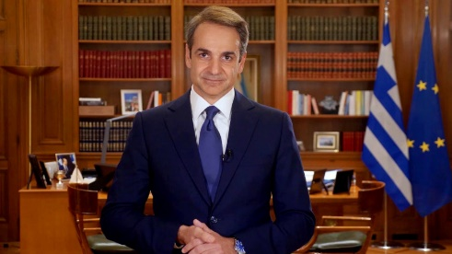

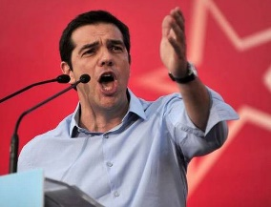
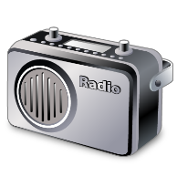


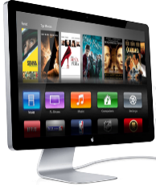
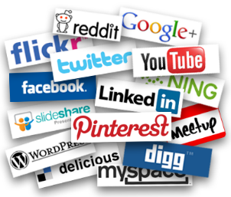
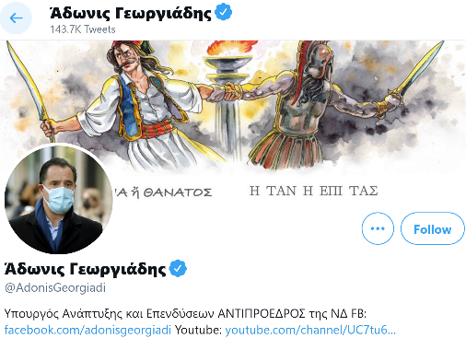
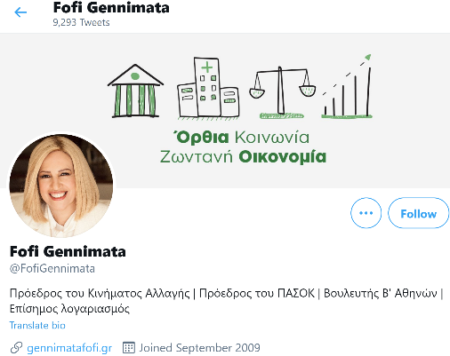
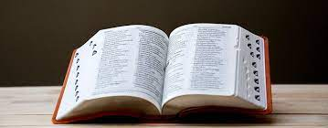

Στάδια έρευνας
Notes:
ένας γλωσσολόγος θέλει να αναλύσει τους λόγους των πολιτικών πριν και μετά την κρίση, δηλαδή να αναλύσει
το λεξιλόγιο
τα γραμματικά φαινόμενα
μεταξύ τους αλλά και με τη γενική χρήση της γλώσσας

Slide 4
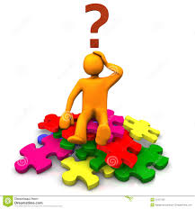

Απαιτήσεις έρευνας
τι χρειάζεται;
  γλωσσικά δεδομένα
    σώματα κειμένων (κείμενα των πολιτικών αλλά και σώμα κειμένων γενικής χρήσης)
    λεξικά / θεματικά λεξιλόγια
  εργαλεία ανάλυσης
πού θα τα βρει;
  πρωτότυπες πηγές
  δευτερογενείς πηγές
  καταλόγους εργαλείων
πώς θα τα επιλέξει;
Notes:
πού θα τα βρει;
πολλές αρχειακές συλλογές, πόροι, εργαλεία και υπηρεσίες ΓΤ είναι γνωστά μόνο σε ορισμένες ερευνητικές κοινότητες
συλλογές, πόροι, εργαλεία και υπηρεσίες είναι ασύνδετα μεταξύ τους και αυτό κάνει την αναζήτηση δύσκολη
η εύρεση πόρων, υπηρεσιών, κτλ. εξαρτάται από τη γλώσσα τεκμηρίωσης
ακολουθούν διαφορετικά πρότυπα τεκμηρίωσης
ποια προβλήματα αντιμετωπίζει για να τα χρησιμοποιήσει; (νομικά & τεχνικά θέματα)
συχνά γλωσσικά δεδομένα και υπηρεσίες/εργαλεία είναι ασύμβατα μεταξύ τους
ο ερευνητής (πάροχος ή χρήστης) αντιμετωπίζει ένα νομικό κυκεώνα σχετικά με τα δικαιώματα και τις υποχρεώσεις του
επιπλέον, απαιτήσεις για τεχνικές γνώσεις & υπολογιστική δύναμη

Slide 5
Ψηφιακή ερευνητική μεθοδολογία
ψηφιακά γλωσσικά δεδομένα μεγάλου όγκου, ποικίλων κειμενικών ειδών και ευρείας θεματολογίας
εξέλιξη των υπολογιστικών συστημάτων → βελτίωσε διαδικασίες αποθήκευσης και επεξεργασίας των δεδομένων
ραγδαία πρόοδος εργαλείων και αλγορίθμων επεξεργασίας μεγάλων όγκων δεδομένων (ταχύτητα και μεγαλύτερη αξιοπιστία)
ώθηση στη Γλωσσική Τεχνολογία, η οποία όλο και περισσότερο μοιράζεται τις μεθόδους της με την Τεχνητή Νοημοσύνη.

Slide 6
Η υποδομή CLARIN:EL (www.clarin.gr)
η ερευνητική Υποδομή Γλωσσικών πόρων και Τεχνολογιών, που προσφέρει πρόσβαση σε
ψηφιακά γλωσσικά δεδομένα διαφόρων τύπων (γραπτό και προφορικό λόγο, υπολογιστικά λεξικά/θησαυρούς, κλπ.) και μέσων (κείμενο, ήχο, βίντεο)
εργαλεία και διαδικτυακές υπηρεσίες γλωσσικής επεξεργασίας.

Slide 7
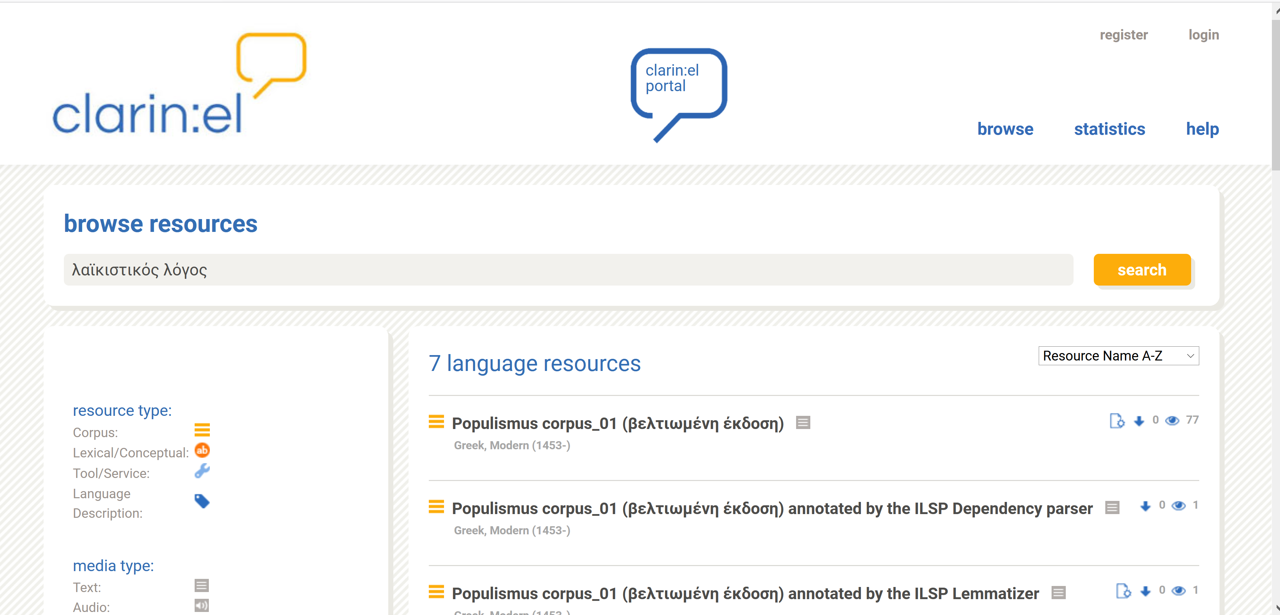
Αναζήτηση με λέξεις κλειδιά, π.χ. λαϊκιστικός λόγος

Slide 8
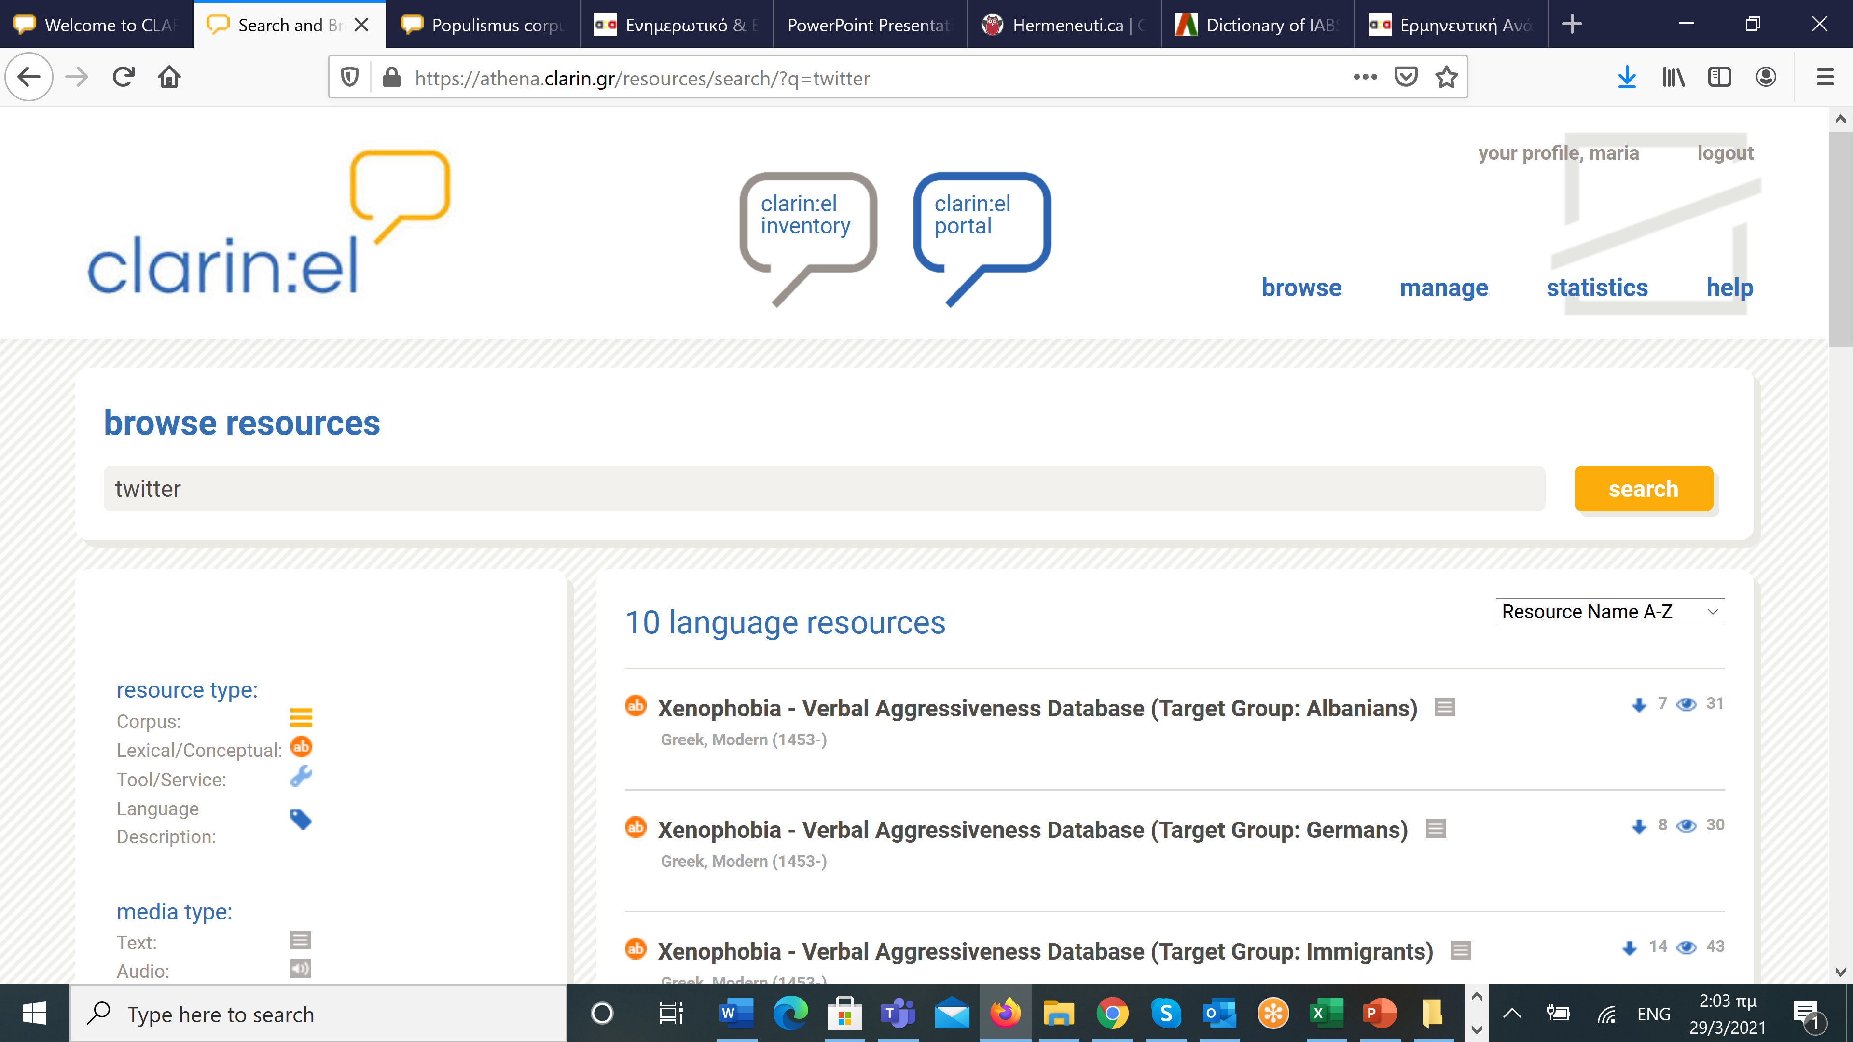
δεδομένα από το Twitter

Slide 9
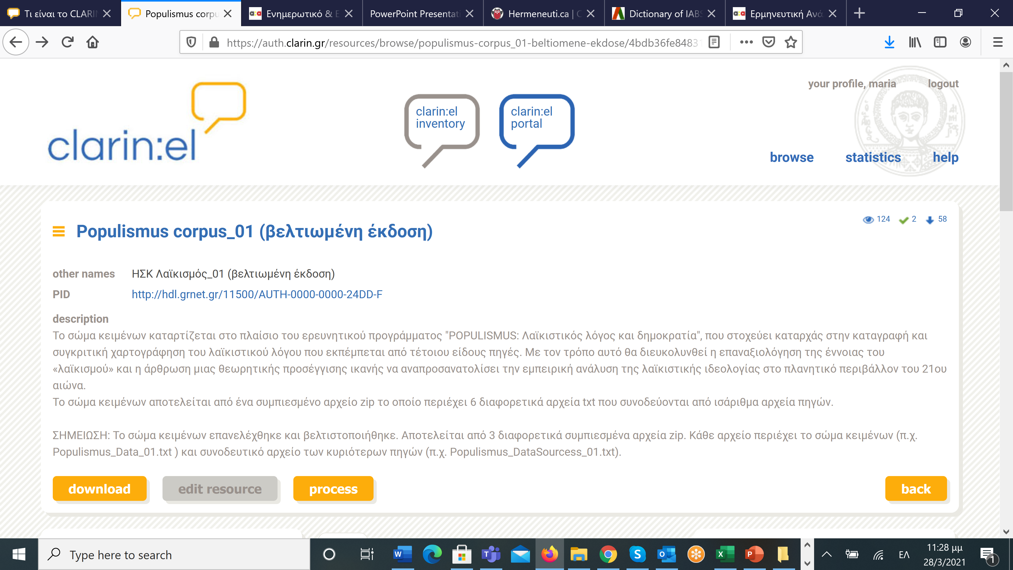
Καρτέλα πόρου - μεταδεδομένα

Slide 10
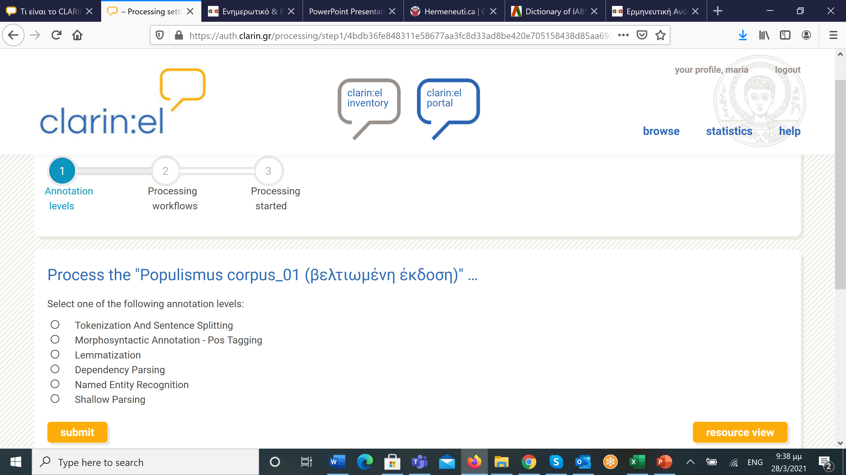
Γλωσσική επεξεργασία πόρου

Slide 11
Παραδείγματα γλωσσικής επεξεργασίας πόρων
αναγνώριση λέξεων και προτάσεων (tokenisation and sentence splitting)
μορφοσυντακτική ανάλυση (part of speech tagging)
λημματοποίηση (lemmatisation)
συντακτική ανάλυση (syntactic parsing)
αναγνώριση ονοματικών οντοτήτων (named entity recognition)

Slide 12
Σε τι μας βοηθάει η ΓΤ;
αυτό που επιτυγχάνεται είναι η δυνατότητα μελέτης όχι πια στο πρωτογενές υλικό,
αλλά πάνω σε επεξεργασμένο και επισημειωμένο κειμενικό υλικό,
πράγμα που θέτει τη διαδικασία ανάλυσης σε άλλο επίπεδο

Slide 13
Στάδια επεξεργασίας
1
2
3
προεπεξεργασία κειμένων
επεξεργασία με εργαλεία Γλωσσικής Τεχνολογίας
επεξεργασία με εργαλεία Ανάλυσης Λόγου
CLARIN:EL

Slide 14
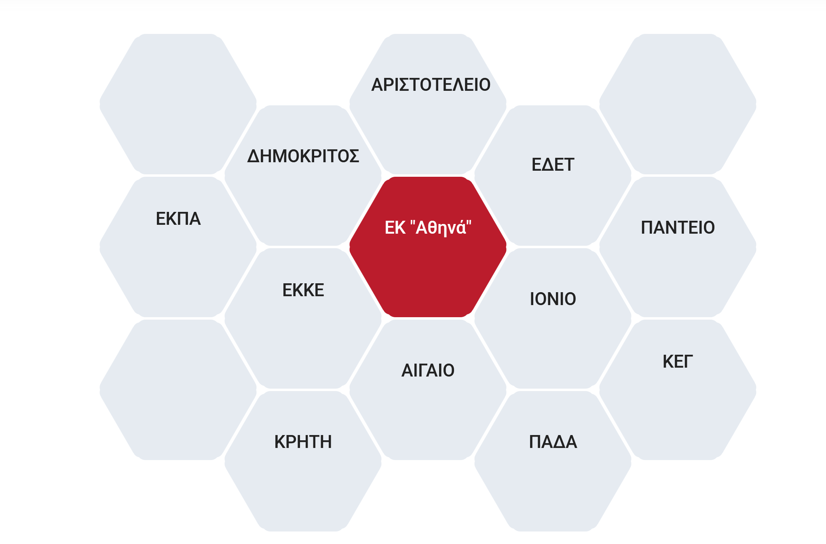
Το δίκτυο CLARIN:EL

Slide 15
Τι προσφέρει η υποδομή CLARIN:EL
διασφαλίζει την ψηφιακή διατήρηση της ελληνικής γλώσσας
υποστηρίζει τη δημιουργία, την επιμέλεια, τη συντήρηση, τον διαμοιρασμό και την επαναχρησιμοποίηση πόρων, εργαλείων και υπηρεσιών για την ελληνική γλώσσα
η πρόσβαση στην Υποδομή CLARIN:EL είναι ελεύθερη, σύμφωνα με τις αρχές της ανοιχτότητας των δεδομένων και τις αρχές FAIR (FAIR Data Principles).

Slide 16
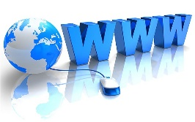





Περισσότερες πληροφορίες
 | https://www.clarin.gr/
 | https://inventory.clarin.gr/
 | info@clarin.gr
 | clarin.gr
 | @CLARIN_el
 | https://www.linkedin.com/grp/home?gid=8309819
 | CLARIN EL

Slide 17
Σας ευχαριστώ πολύ!

